Slide 1
Smart Room prezentacja projektu
AEI AIR sem.5 2020
Wojciech Kołodziej
Kamil Woźniak
Prowadząca:
dr mgr. inż. Magłorzata Michalczyk

Slide 2
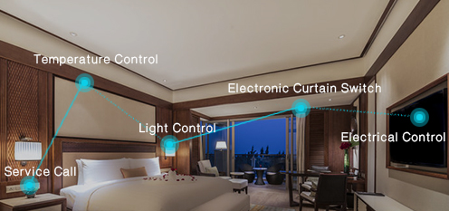
Smart Room
Projekt mający na celu umożliwienie użytkownikowi zdalne sterowanie elementami w swoim otoczeniu w celu zwiększenia komfortu wykonywania codziennych czynności. Projekt można zakwalifikować do IoT.

Slide 3
Harmonogram wstępny
Tydzień 1
1. Zapoznanie się z problematyką projektu.
2. Wstępny zakup części potrzebnych do wykonania założonych zadań (wraz z
kolejnymi realizowanymi krokami zakup dodatkowych części).
3. Zgromadzenie informacji (z dokumentacji technicznych udostępnionych w
Internecie przez producentów) o zakupionych produktach oraz schematów połączeń potrzebnych do zrealizowania projektu.
Tydzień 2
4. Zapoznanie się z możliwościami kontroli silniczka DC przy pomocy sterowników oraz pierwsze próby stworzenia rolety.
5. Implementacja pozwalająca na sterowanie ruchem silniczka w obie strony.
6. Próba poprawnego podłączenia przekaźnika elektromagnetycznego.
7. Stworzenie prototypu oświetlenia pokoju aby spełniał nasze oczekiwania (oświetlenie główne i LED).
8. Wstępne zapoznanie się z możliwościami sterowania silnikiem i oświetleniem bezprzewodowo.
Tydzień 3
9. Pełne zapoznanie się z możliwościami sterowania silnikiem i oświetleniem bezprzewodowo.
10. Parowanie odbiornika podczerwieni z pilotem RC. Nawiązanie poprawnej komunikacji między urządzeniami.
11. Oprogramowanie modułu komunikacyjnego w sposób pozwalający na realizację wyznaczonych zadań zdalnie.
Tydzień 4
12. Czynności związane z optymalizacją kodu oraz ulepszeniem współpracy sterowników i modułu komunikacyjnego.
13. Próba zrealizowania drzwi otwieranych za pomocą czytnika RFID
14. Próba wykonania automatycznego odświeżacza powietrza.
15. Próba wykonania automatycznie otwieranego okna pod wpływem zmiany temperatury.
16. Próba stworzenia systemu zapamiętywania ustawień oraz możliwość dopasowania indywidualnych trybów pokoju dla użytkownika np. tryb dzienny/nocny czy też tryb pracy/relaksu.
17. Ewentualne zlutowanie wszystkich elementów ze sobą w celu zwiększenia odporności projektu na wszelkie upadki, szturchnięcia i tym podobne.
18. Osadzenie projektu na makiecie.

Slide 4
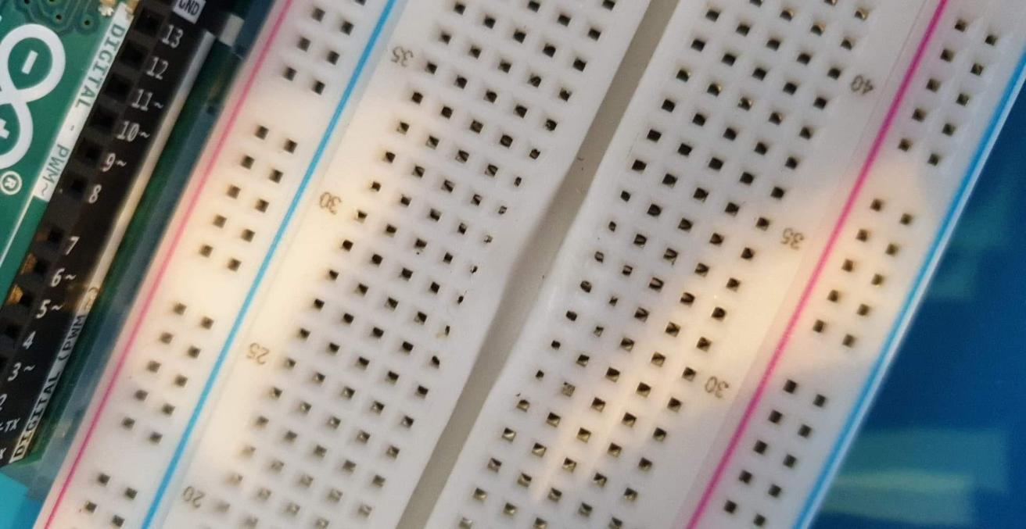
Napotkane problemy
Poniżej wypisano napotkane problemy oraz ich rozwiązanie.
kabel do arduino zepsuty - użycie kabla z drukarki;
brak oznaczeń w chińskich komponentach - wyszukanie dokumentacji online;
nieumiejętność przeniesienia momentu obrotowego silniczka na roletę - wykorzystanie kół zębatych;
kwarantanna;
umiejscowienie diody RGB w złym kierunku - aby otrzymać pożądany kolor, należy jego wartość ustawić na 0, a nie 255;
spalenie się sterownika L293D silniczka DC - przejście na silniczek krokowy;
kolidacja dodatkowych bibliotek - usunięcie jednej z bibliotek i modyfikacja kodu źródłowego pozostałych;
błędne podłączenie pinów czytnika kart RFID;
niemożność implikacji włączenia i wyłączenia światła na jednym przycisku - zmiana “if” na “switch-case”;
zbyt słabe świecenie taśmy LED - podłączenie masy zasilacza do masy Arduino;

Slide 5
Harmonogram zrealizowany
Tydzień 1
1. Zapoznanie się z problematyką projektu.
2. Wstępny zakup części potrzebnych do wykonania założonych zadań (wraz z
kolejnymi realizowanymi krokami zakup dodatkowych części).
3. Zgromadzenie informacji (z dokumentacji technicznych udostępnionych w
Internecie przez producentów) o zakupionych produktach oraz schematów połączeń potrzebnych do zrealizowania projektu.
Tydzień 2
4. Zapoznanie się z możliwościami kontroli silniczka DC przy pomocy sterowników oraz pierwsze próby stworzenia rolety.
5. Próba poprawnego podłączenia przekaźnika elektromagnetycznego. [ok.1h]
6. Stworzenie prototypu oświetlenia pokoju aby spełniał nasze oczekiwania (oświetlenie główne).
7. Parowanie odbiornika podczerwieni z pilotem RC. Nawiązanie poprawnej komunikacji między urządzeniami. [ok.1h]
8. Pełne zapoznanie się z możliwościami bezprzewodowego sterowania za pomocą pilota i odbiornika podczerwieni.
Tydzień 3
9. Implementacja pozwalająca na sterowanie ruchem silniczka w obie strony.
10. Pełne zapoznanie się z możliwościami sterowania oświetleniem bezprzewodowo. [ok.1h]
11. Oprogramowanie modułu komunikacyjnego w sposób pozwalający na realizację wyznaczonych zadań zdalnie. [ok.1h]
12. Stworzenie makiety na której zostanie osadzony projekt. [ok.2h]
Tydzień 4
13. Czynności związane z optymalizacją kodu oraz ulepszeniem współpracy sterowników i modułu komunikacyjnego. [ok.2h]
14. Wymiana zepsutego silniczka na silniczek krokowy.
15. Podłączenie, implementacja i test działania silniczka krokowego. [ok.1,5h]
16. Zrealizowanie dodatkowego elementu w postaci drzwi otwieranych za pomocą czytnika RFID [ok.4h]
17. Zlutowanie wszystkich elementów ze sobą w celu zwiększenia odporności projektu na wszelkie upadki, szturchnięcia i tym podobne.
18. Osadzenie projektu na makiecie.

Slide 6
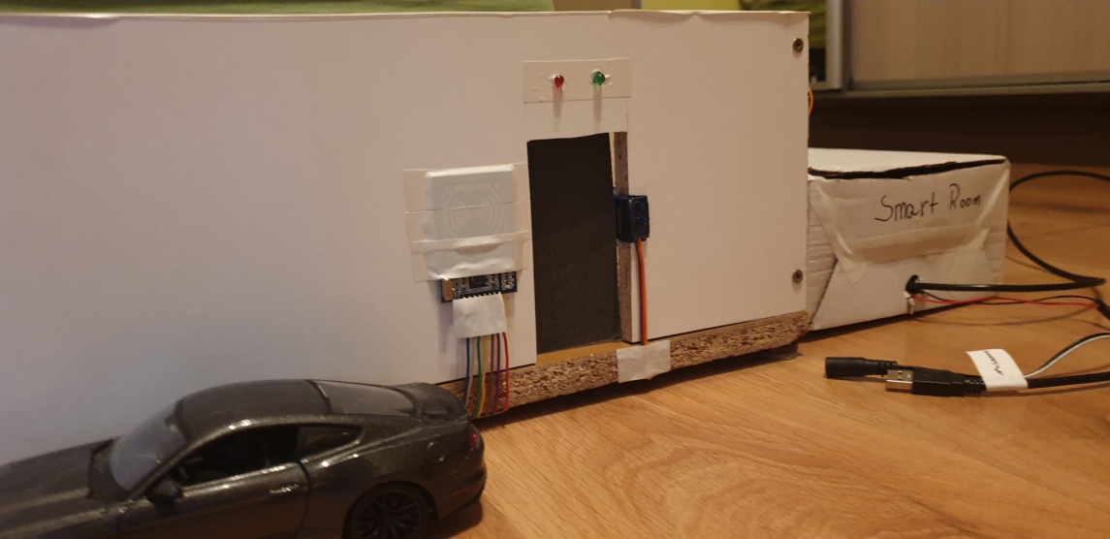
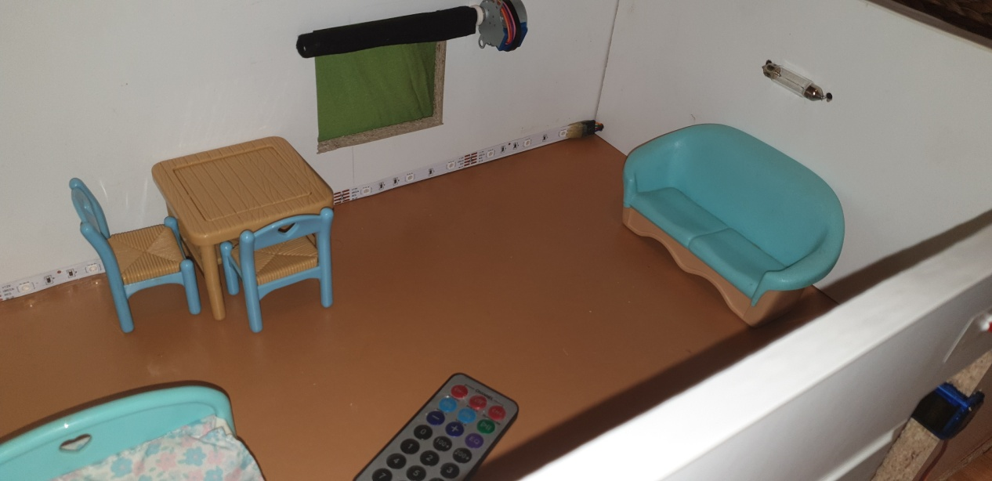
Elementy
Projekt zawiera w sobie:
Sterowanie oświetleniem głównym (lampa)
Sterowanie oświetleniem dodatkowym (diody LED)
Sterowanie roletą okienną
Zamek do drzwi otwierany za pomocą czytnika kart RFID oraz serwometru

Slide 7

Zapraszamy na filmik pokazowy

Slide 8
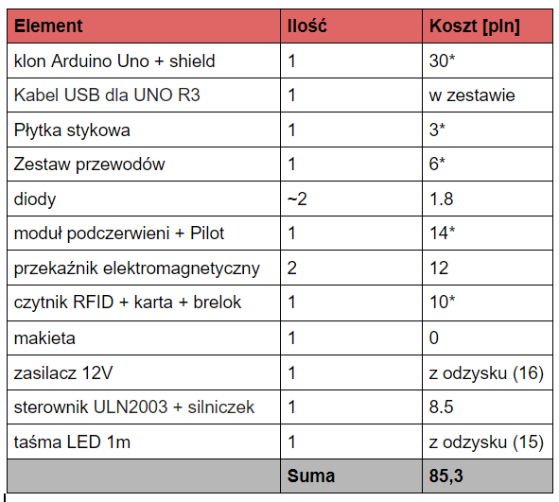
Kosztorys

Slide 9
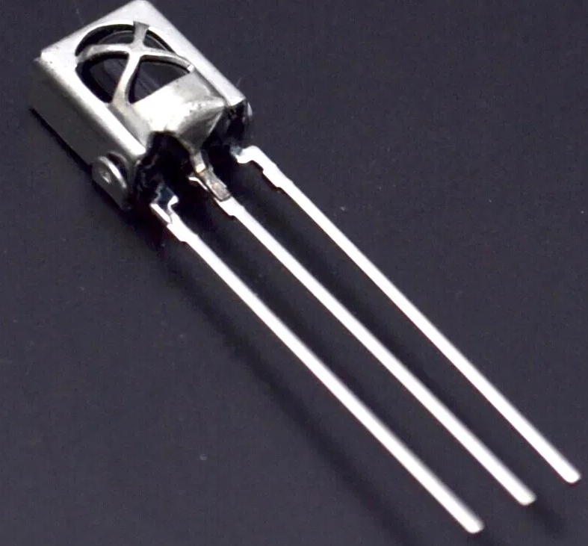
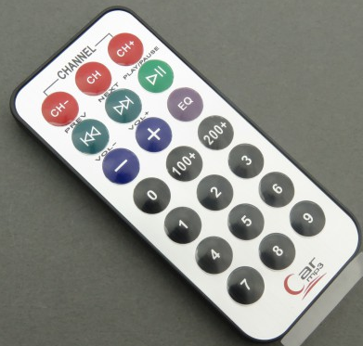
Zdalna komunikacja
Odbywa się dzięki zastosowaniu modułu podczerwieni vs1838b oraz pilota.

Slide 10
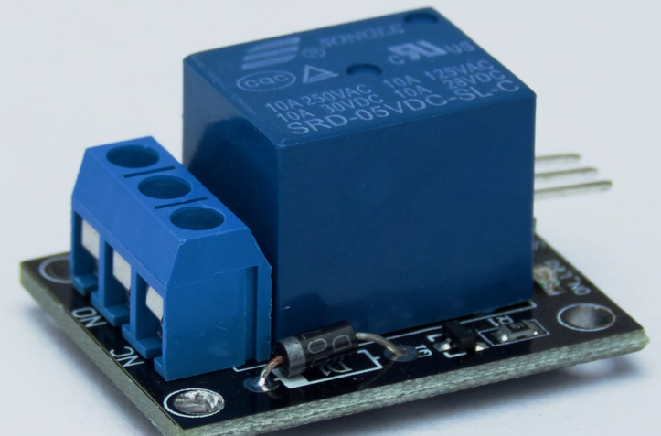
Sterowanie oświetleniem
Zmiana stanu (on/off) oświetlenia pokoju odbywa się dzięki zastosowaniu przekaźników, które po oprogramowaniu na życzenie użytkownika otwierają lub zamykają obwód elektryczny.

Slide 11
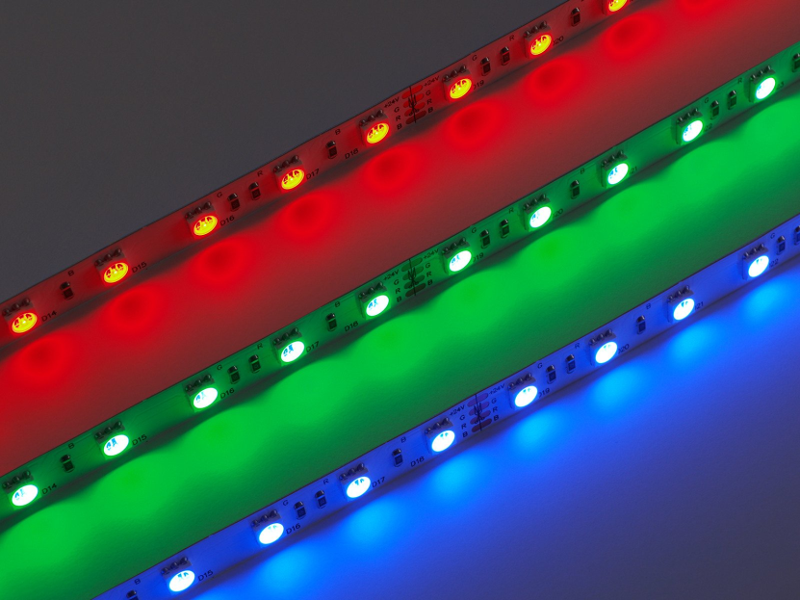
Sterowanie nastrojem pokoju
Zmiana koloru oświetlenia jest możliwa dzięki zastosowaniu taśmy LED. Projekt został oprogramowany na 3 kolory, lecz możliwości jest znacznie więcej.

Slide 12
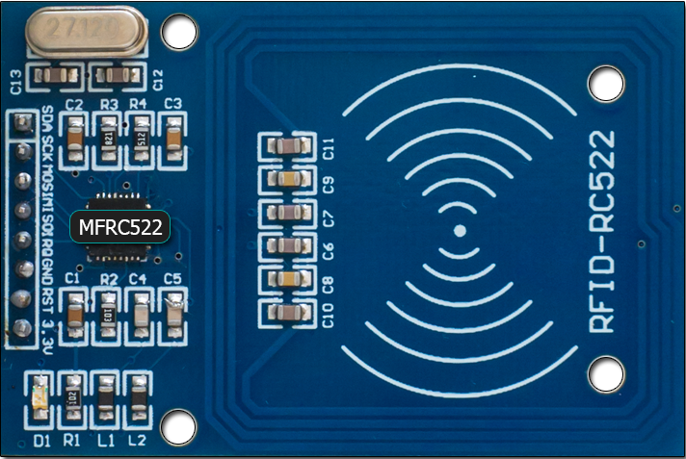
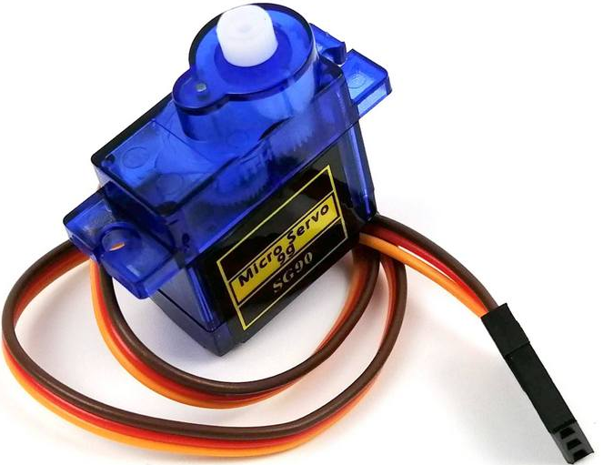
System otwierania drzwi
Zrealizowany został dzięki użyciu czytnika RFID oraz serwomechanizmu. Serwomechanizm pełni funkcję zamka, po przyłożeniu tagu RFID serwomechanizm przesuwa się o kąt 90* umożliwiając otworzenie drzwi

Slide 13
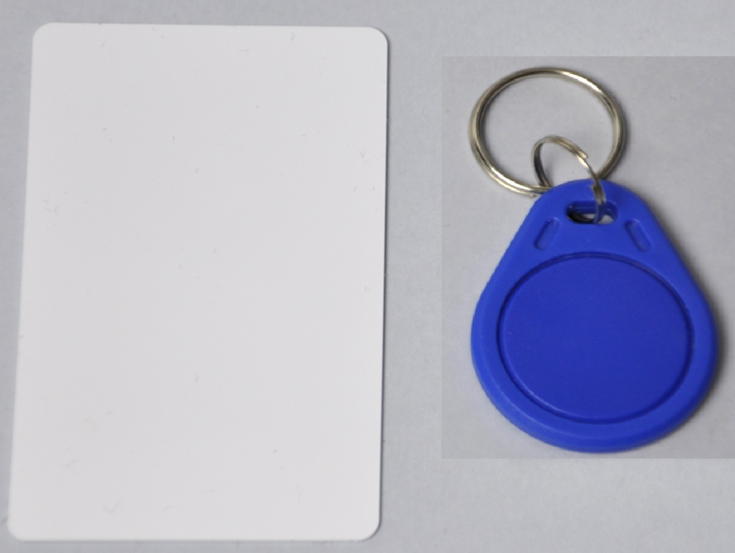
System otwierania drzwi
Aby otworzyć drzwi należy przyłożyć odpowiedni element z tagiem RFID. W naszym filmiku poglądowym korzystamy z breloka oraz karty.

Slide 14
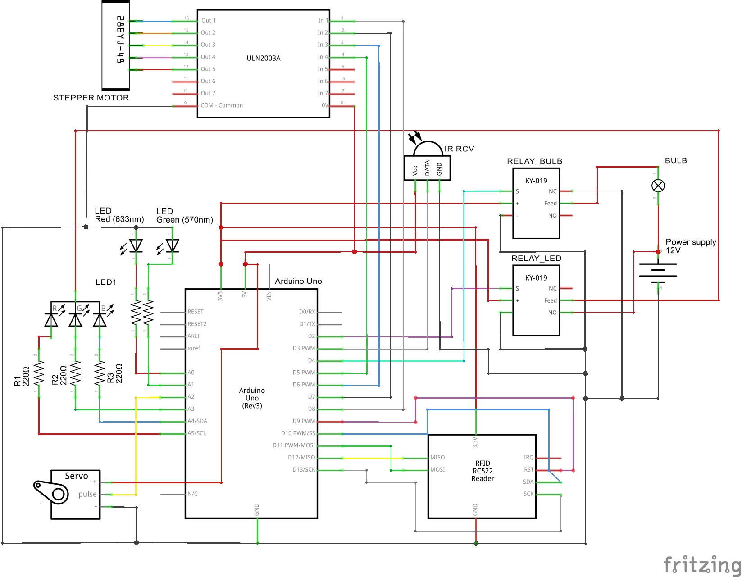
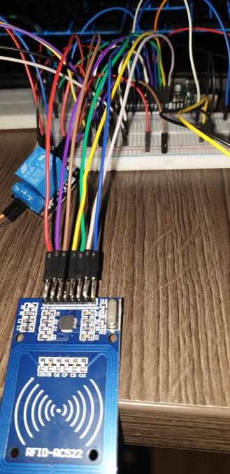
Schemat elektryczny

Slide 15
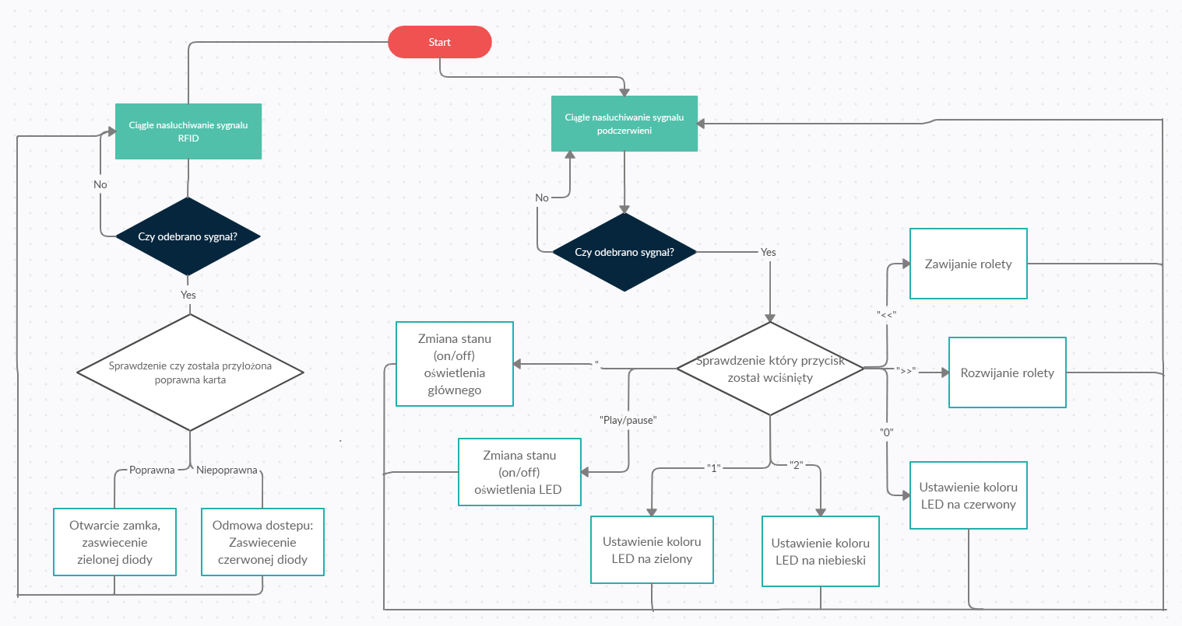
Schemat blokowy

Slide 16

Ewentualne możliwości rozwoju projektu
Zmiana sposobu komunikacji zdalnej
Rozszerzenie obsługi urządzeń

Slide 17
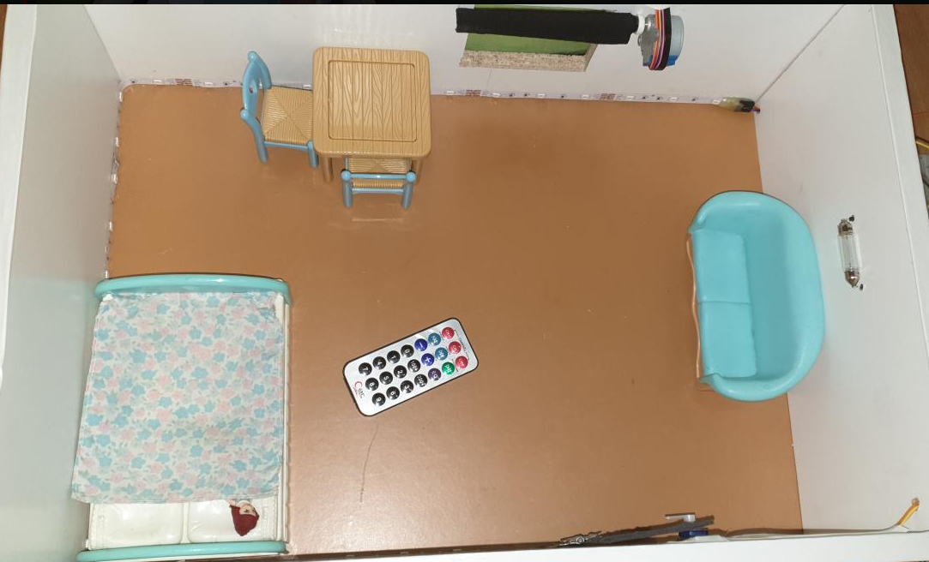
Podsumowanie

